Slide 1


NAKUPOVANJE PREK SPLETA S STRANI DIJAKOV SESGŠ
Avtorji:
Karin Marolt, Lara Tomše, Bia Triller
Mentor:
Janez Černilec
Kranj, marec, 2026

Slide 2
1 Zasnova projekta

Slide 3
1.1 Projektna zamisel
Katere so značilnosti nakupovanja prek spleta v Sloveniji, najbolj priljubljenih spletnih trgovin za nakup oblačil Answer.si, Cunja.si, Zalando, Zara, S.Oliver, AboutYou, Next, in Primark?
Katere so značilnosti spletnega nakupovanja spletnega nakupovanja v primerjavi s klasičnim nakupovanjem med dijaki SESGŠ, vpliva spletnega nakupovanja na vsakdanje življenje dijakov SESGŠ in psihofizičnega vpliva spletnega nakupovanja med dijaki SESGŠ?
Kakšno je znanje dijakov SESGŠ glede spletnega nakupovanja v primerjavi s fizičnem nakupovanjem, vpliva spletnega nakupovanja na vsakdanje življenje in psihofizičnega vpliva spletnega nakupovanja?
Kateri izdelek kupiti v spletni trgovini AbouYou za Marolt Karin, v spletni trgovini Zara za Tomše Laro in spletni trgovini Zalando za Triller Bio?

Slide 4
1.2 NAMEN PROJEKTA
Boljše spoznati nakupovanje preko spleta s poudarkom na oblačilih. Analizirali pa smo tudi teoretična izhodišča spletnega nakupovanja v povezavi s fizičnim nakupovanjem.

Slide 5
1.3 CILJI PROJEKTA
V projektu želimo doseči naslednje cilje:
Spoznati kupovanje prek spleta v Sloveniji,
Spoznati spletne trgovce z oblačili: Zara, AboutYou …
Ugotoviti mnenje dijakov sesgš glede spletnega nakupovanja v primerjavi s klasičnim nakupovanjem, vpliva spletnega nakupovanja na dijake Sesgš, psihofizičnih vplivov spletnega nakupovanja na dijake Sesgš
Preveriti znanje dijakov Sesgš glede spletnega nakupovanja v primerjavi s fizičnim nakupovanjem, vpliva spletnega nakupovanja na vsakdanje življenje, psihofizičnega vpliva spletnega nakupovanja
Določiti izdelek ki ga bomo kupili v spletni trgovini AbouYou, Zara, Zalando
Spoznati spletno trgovino Cunja

Slide 6
1.4 IZVEDENE AKTIVNOSTI
Analizi:
Kupovanje prek spleta v Sloveniji …
Zara, About You …
Ankete:
Anketa: Spletno nakupovanje v primerjavi s klasičnim nakupovanjem med dijaki SESGŠ
Anketa: Vpliv spletnega nakupovanja na vsakdanje življenje dijakov SESGŠ
Anketa: Psihofizični vplivi spletnega nakupovanja na dijake SESGŠ

Slide 7
Kvizi:
Kviz: Spletno nakupovanje v primerjavi s fizičnim nakupovanjem
Kviz: Vpliv spletnega nakupovanja na vsakdanje življenje
Kviz: Psihofizični vpliv spletnega nakupovanja
Izbire najboljših možnosti s programom DEXI:
Izbira najboljše možnosti: Kateri izdelek kupiti v spletni trgovini Aboutyou
Izbira najboljše možnosti: Kateri izdelek kupiti v spletni trgovini Zara
Izbira najboljše možnosti: Kateri izdelek kupiti v spletni trgovini Zalando

Slide 8
Opazovanje:
Opazovanje na spletu: Spletna trgovina Cunja
Puzle:
Križanka: Spletno nakupovanje v primerjavi s fizičnim nakupovanjem
Križanka: Vpliv spletnega nakupovanja na vsakdanje življenje
Križanka: Psihofizični vpliv spletnega nakupovanja

Slide 9
2 IZVEDBA PROJEKTA

Slide 10
2.1 KUPOVANJE PREK SPLETA V SLOVENIJI
Kaj je postalo kupovanje prek spleta v Sloveniji v zadnjih letih?
Kaj vse je močno spremenilo način, kako Slovenci kupujemo izdelke in storitve?
Zakaj je bil razvoj prvih spletnih trgovin konec 90. let počasen? 1 klik
Zakaj se je spletna prodaja začela hitro povečevati? 2 klik
Kaj je prineslo poseben pospešek glede kupovanja prek spleta?
Koliko Slovencev že kupuje prek spleta?
Kateri so najbolj priljubljeni izdelki?
Katere spletne platforme so priljubljene?
Kakšni načini plačila so pogosti?
Katere so značilnosti dostave? 3 klik

Slide 11
Katere so prednosti za potrošnike?
Kateri so izzivi in slabosti?
Na kaj kaže trend?
Kaj spreminja kupovanje prek spleta v Sloveniji, če je standardna oblika trgovanja?

Slide 12
2.2 anketa: PSIHOFIZIČNI VPLIV SPLETNEGA NAKUPOVANJA NA DIJAKE SESGŠ
Dne 4. 11. 2025 so dijakinje in dijaki SESGŠ, ŠC Kranj reševali zgornjo anketo, ki je bila dosegljiva na spletnem naslovu: PSIHOFIZIČNI VPLIVIH SPLETNEGA NAKUPOVANJA NA DIJAKE SESGŠ
Anketo je reševalo 46 dijakov in dijakinj SESGŠ Kranj
Starost reševalcev je bila od 14 do 25 let.

Slide 13
1. Kako spletno nakupovanje vpliva na tvoje psihično počutje?

Slide 14
2. Kaj v tebi vzbuja spletno nakupovanje?

Slide 15
3. Kako vpliva spletno nakupovanje na tvoje finančno stanje?

Slide 16
4. Ali menite, da ste odvisni od spletnega nakupovanja?

Slide 17
5. Zakaj spletno nakupujete?

Slide 18
6. Kako naporno je spletno nakupovanje za vas?

Slide 19
Kakšne psihofizične učinke sproža prejem naročenega blaga iz spletne trgovine?

Slide 20
2.2. KVIZ: SPLETNO NAKUPOVANJE V PRIMERJAVI S FIZIČNIM NAKUPOVANJEM
Dne 18. 11. 2025 so dijaki SESGŠ, ŠC Kranj reševali kviz o spletnem nakupovanjem v primerjavi s fizičnim nakupovanjem, ki je bila dosegljiva na spletnem naslovu: https://ucilnice.arnes.si/mod/quiz/view.php?id=6555839
Kviz je reševalo 37 reševalcev.
Reševalci so bili moški in ženske, od tega 60% žensk in 40% moških.
Starost reševalcev je bila od 15 do 19 let.

Slide 21
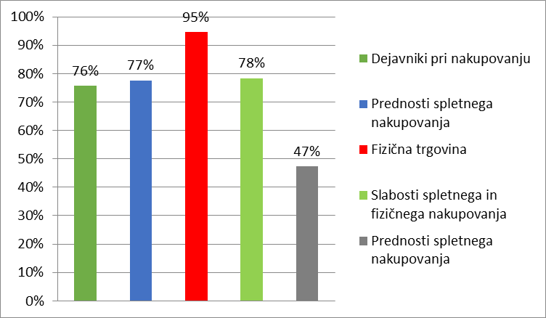
2.3 Rezultati KVIZa: SPLETNO NAKUPOVANJEV PRIMERJAVI S FIZIČNIM NAKUPOVANJEM

Slide 22
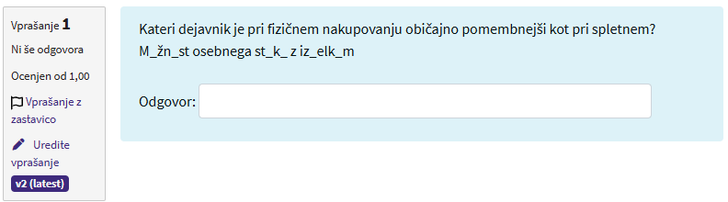
Reševalci kviza so zelo dobro odgovarjali na kvizno vprašanje, ki je bil tipa: kratek odgovor. Vprašanje se je glasilo: Kateri dejavnik je pri fizičnem nakupovanju običajno pomembnejši kot pri spletnem? Pravilen odgovor je bil: Možnost osebnega stika z izdelkom. Reševalci kviza so navajali naslednje odgovore:
Možnost osebnega stika z izdelkom,

Slide 23
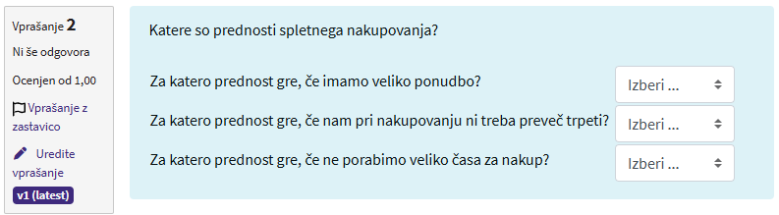
Reševalci kviza so zelo dobro odgovarjali na 2. kvizno vprašanje tipa: Ujemanje. Pravilnih odgovorov je bilo malo več kot 70 %. Osnovno vprašanje se je glasilo: Katere so prednosti spletnega nakupovanja?

Slide 24
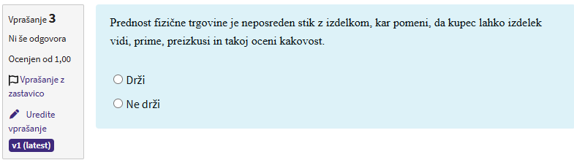
Na tretje kvizno vprašanje tipa Drži/Ne drži je bilo malo več kot 90 % pravilnih odgovorov. Pravilna trditev se je glasila: Prednost fizične trgovine je neposreden stik z izdelkom, kar pomeni, da kupec lahko izdelek vidi, prime, preizkusi in takoj oceni kakovost.

Slide 25
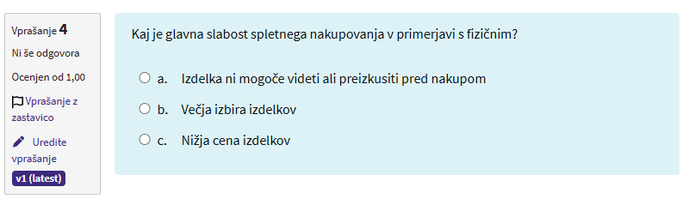
Na četrto kvizno vprašanje tipa Več izbir je bilo 78 % pravilnih odgovorov. Vprašanje se je glasilo: Kaj je glavna slabost spletnega nakupovanja v primerjavi s fizičnim?

Slide 26
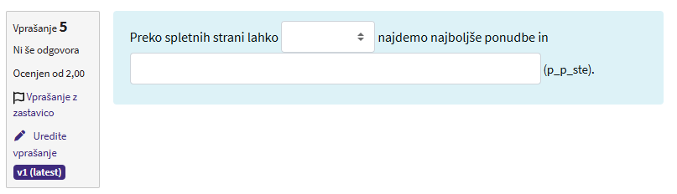
Na zadnje kvizno vprašanje, ki je bil tipa Ugnezdeni odgovori, je bilo okoli 50 % pravilnih odgovorov. Trditev se je glasila: Preko spletnih strani lahko (enostavno; težko) najdemo najboljše ponudbe in (popuste).Pri zadnjem odgovoru so reševalci kviza navajali:
Popuste

Slide 27
2. 4 IZBIRA NAJBOLJŠE MOŽNOSTI: KATERI IZDELEK KUPITI V SPLETNI TRGOVINI ABOUTYOU
Dne 2. 2. 2026 želim kupiti ženske elegantne hlače. Hlače morajo imeti naslednje lastnosti:
Velikost S, visok pas, široke
Izbirala bom med naslednjimi artikli:
HUGO široke hlače- black
JDY široke hlače- black
REARE BY LORENA REA široke hlače- grey
Najprimernejše hlače za ženske bomo izbrali s pomočjo programa za večparametrsko odločanje DEXi.

Slide 28
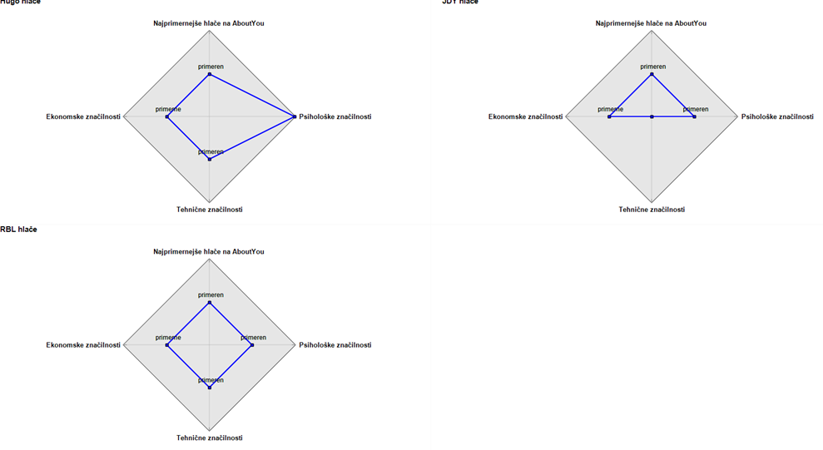
EKONOMSKE ZNAČILNOSTI: (cena, uporabnost, razpoložljivost informacij in pogostost nakupa.
PSIHOLOŠKE ZNAČILNOSTI: osebne preference, okus, sladkost, videz in vonj.
TEHNIČNE ZNAČILNOSTI: sočnost, obstojnost in kaloričnost.

Slide 29
2.6 OPAZOVANJE: spletne trgovine cunja
Kakšna je ponudba izdelkov na spletni trgovini Cunja?
Kako poteka nakupni proces na spletni trgovini Cunja?
Kakšni so pogoji dostave in vračila na spletni trgovini Cunja?

Slide 30
2.5 puzle: VPLIV SPLETNEGA NAKUPOVANJA NA VSAKDANJE ŽIVLJENJE
30. 3. 2026 sem izdelovala puzle z naslovom: Vpliv spletnega nakupovanja na vsakdanje življenje, ki so dosegljive na spletnem naslovu:
https://sckr-my.sharepoint.com/:x:/g/personal/lara_tomse_sesgs_sckr_si/IQCHkDeDGWIBRpldVBpGvzRqAdsfSCbLYE6S0n6WTpWPdPE?e=lIBBFg

Slide 31
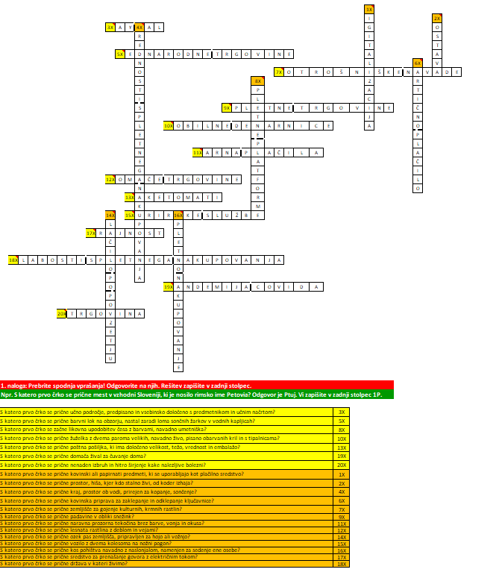

Slide 33
3 lITERATURA
OpenAI. 2026. ChatGPT. [Online].
Razpoložljivost: https://chat.openai.com (12. 1. 2026)
AboutYou 2025 [Online].
Razporožljivost: https://www.aboutyou.si/b/shop/about-you-60555 (24. 2. 2026)
Inditex. 2025. Zara. [Online].
Razporožljivost: https://www.zara.com/si/ (24. 2. 2026)

Slide 34
HVALA ZA VAŠO POZORNOST!

Slide 35
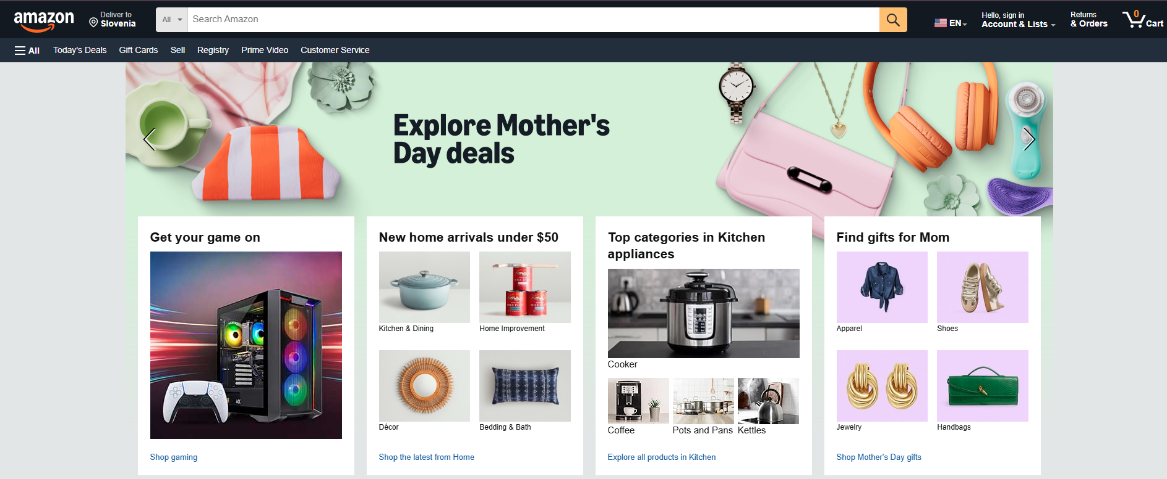
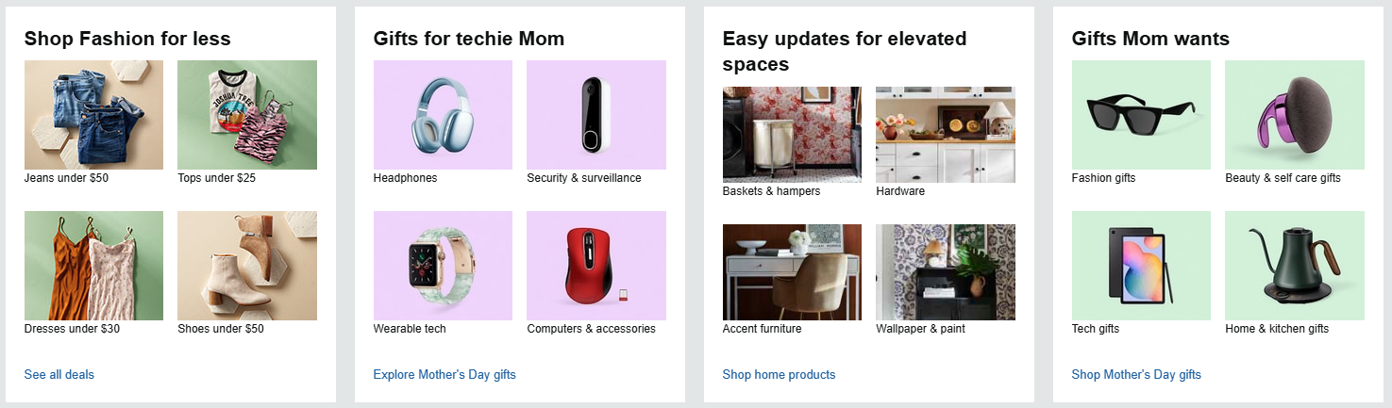

Slide 36
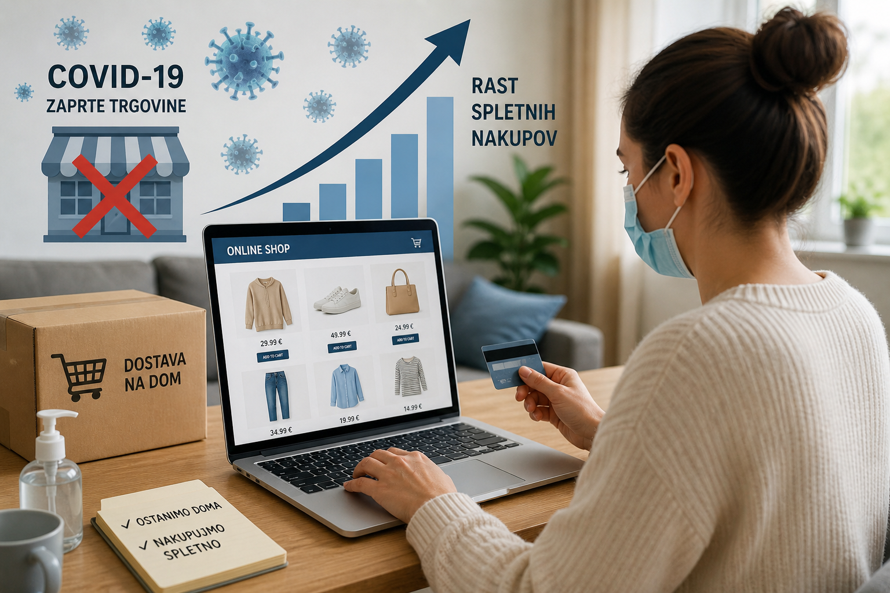

Slide 37
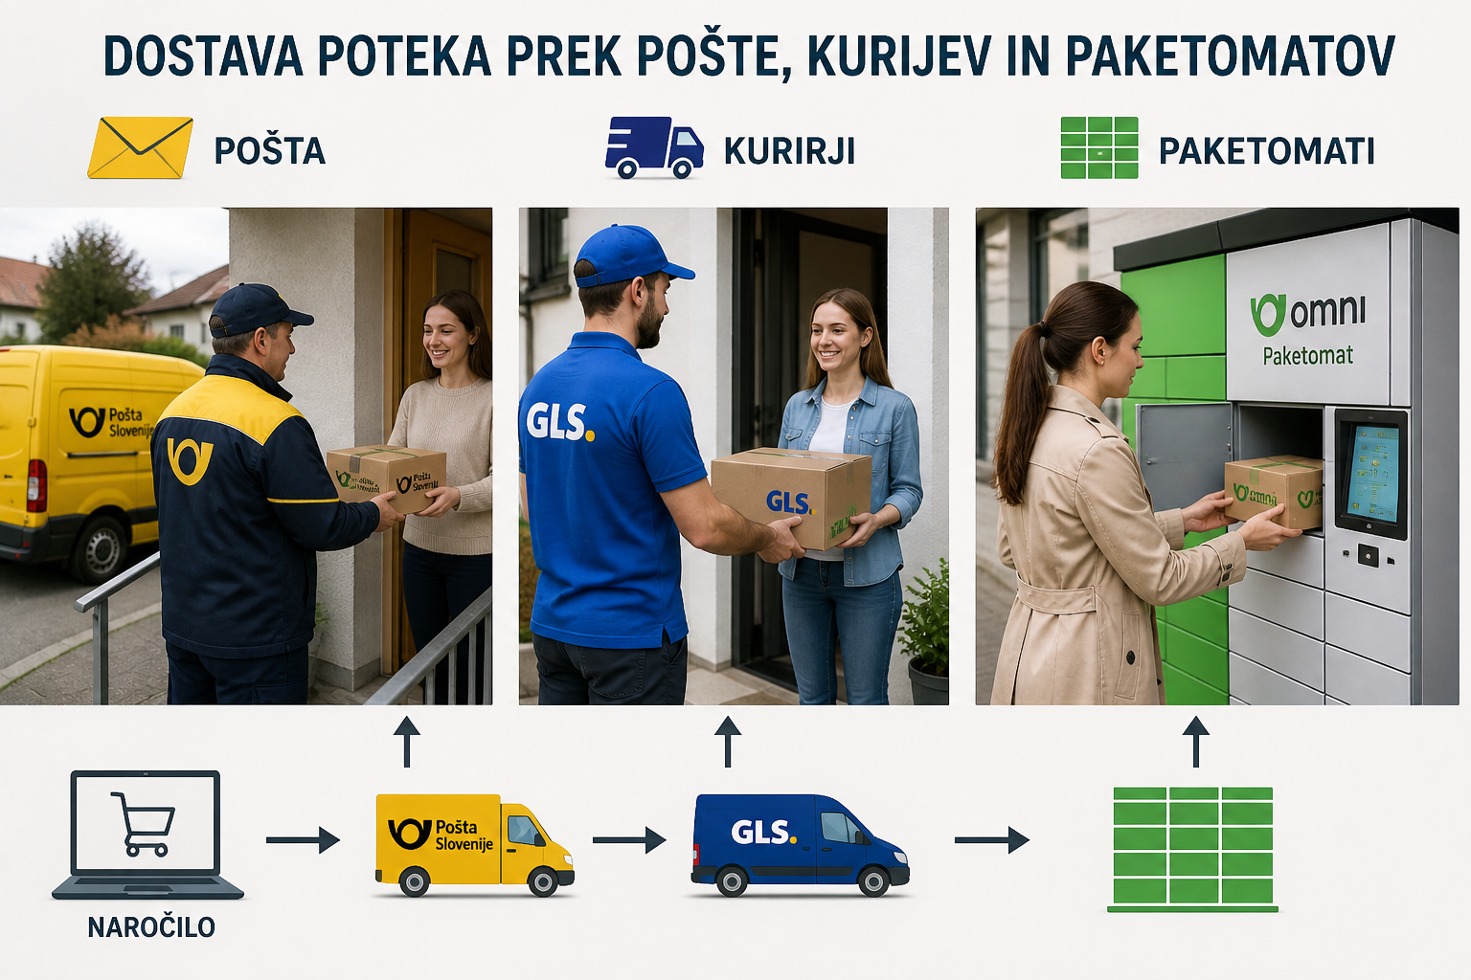

Slide 38
